Slide 1
TÌM HIỂU VÀ TRIỂN KHAI DỊCH VỤ CẤU HÌNH MÁY CHỦ DNS VÀ DHCP TRÊN HỆ ĐIỀU HÀNH UBUNTU
Phan Thanh Tân 23NS086
Trần Tiến Thăng 23NS090
Phan Khánh Ly 23IT156
Nguyễn Thị Ngọc Ánh 23IT007
Nguyễn Đình Duy 23IT037

Slide 2
Nội dung
01
Mục tiêu đề tài
02
Công cụ thực hiện
03
Thực hành
04
Lý thuyết
05
Dự kiến kết quả
06
Tài liệu tham khảo

Slide 3
01
Mục tiêu đề tài

Slide 4


Mục tiêu
Tìm hiểu tổng quan về DNS và DHCP
Phân tích kiến trúc và nguyên lý hoạt động của DNS và DHCP
Nghiên cứu các phần mềm cung cấp dịch vụ DNS/DHCP trên Ubuntu
Triển khai máy chủ DNS trên Ubuntu
Triển khai máy chủ DHCP trên Ubuntu
Tích hợp và kiểm thử hoạt động của DNS kết hợp DHCP
Phân tích và xử lý lỗi trong quá trình triển khai

Slide 5
02
Công cụ thực hiện

Slide 6
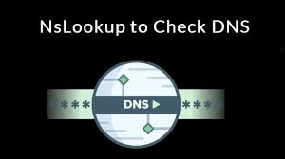




Công cụ
Hệ điều hành
Phần mềm DHCP
Ngôn ngữ lập trình
Ubuntu Server (cho máy chủ), Ubuntu Desktop hoặc Windows (cho máy khách)
Bash Script
ISC-DHCP-SERVER
Phần mềm DNS
Công cụ kiểm tra mạng
BIND9
nslookup, dig, ping

Slide 7
03
Thực hành

Slide 8
THỰC HÀNH
Bước 1: Chuẩn bị môi trường
Bước 2: Cài đặt Ubuntu và cập nhật hệ thống
Bước 3: Cài đặt DHCP Server (isc-dhcp-server)
Bước 4: Cấu hình DHCP Server
Bước 5: Kiểm tra DHCP trên máy Client
Bước 6: Cài đặt DNS Server (BIND9)
Bước 7: Cấu hình DNS (Forward & Reverse Zone)
Bước 8: Kiểm tra phân giải DNS
Bước 9: Triển khai Bash Script tự động hóa

Slide 9
THỰC HÀNH
Bước 1: Chuẩn bị môi trường
Dùng VirtualBox (cho máy server) hoặc máy thật (cho client). Tạo máy Ubuntu và cấu hình card mạng.
Bước 2: Cài đặt Ubuntu và cập nhật hệ thống
Cài Ubuntu Server/Desktop. Cập nhật: sudo apt update && sudo apt upgrade -y.
Bước 3: Cài đặt DHCP Server (isc-dhcp-Server)
Cài đặt DHCP Server (isc-dhcp-server) sudo apt install isc-dhcp-server -y
Bước 4: Cấu hình DHCP Server
Mở file cấu hình: sudo nano /etc/dhcp/dhcpd.conf
Khai báo dải IP: subnet 192.168.1.0 netmask 255.255.255.0 { range 192.168.1.100 192.168.1.200; option routers 192.168.1.1; option domain-name-servers 192.168.1.10; } Chọn interface: sudo nano /etc/default/isc-dhcp-server
Khởi động: sudo systemctl restart isc-dhcp-server

Slide 10
THỰC HÀNH
Bước 5: Kiểm tra DHCP trên máy Client
Đặt client về chế độ nhận IP tự động Kiểm tra IP: ip a
Bước 6: Cài đặt DNS Server (BIND9)
Cài Ubuntu Server/Desktop. Cập nhật: sudo apt update && sudo apt upgrade -y.
Bước 7: Cấu hình DNS (Forward & Reverse Zone)
Khai báo zone trong: sudo nano /etc/bind/named.conf.local
Tạo file zone cho tên miền và file zone ngược.
Restart DNS: sudo systemctl restart bind9
Bước 8: Kiểm tra phân giải DNS
ping server.local
nslookup server.local nslookup 192.168.1.20

Slide 11
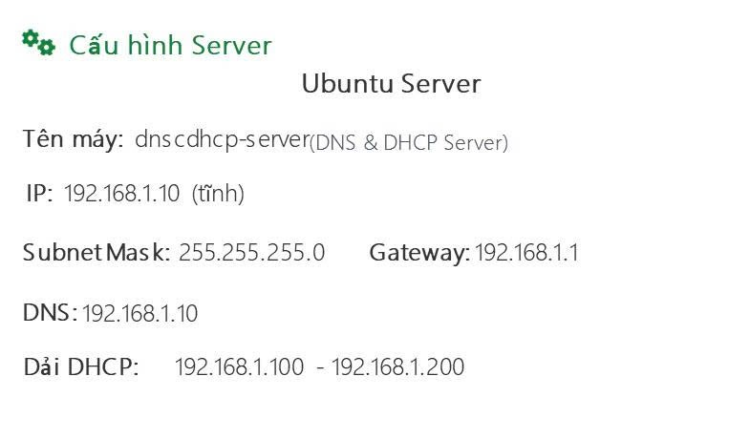
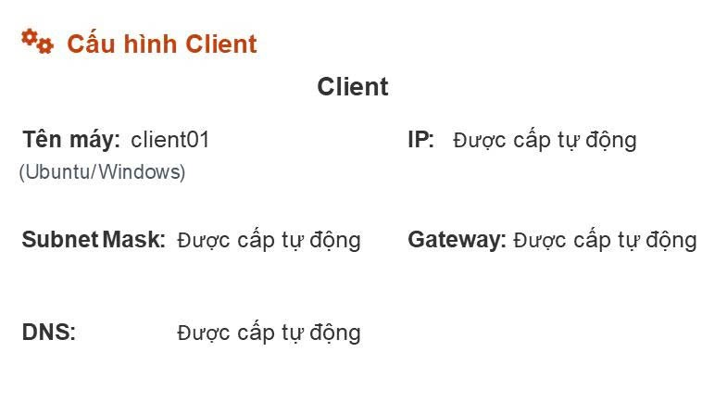
THỰC HÀNH

Slide 12
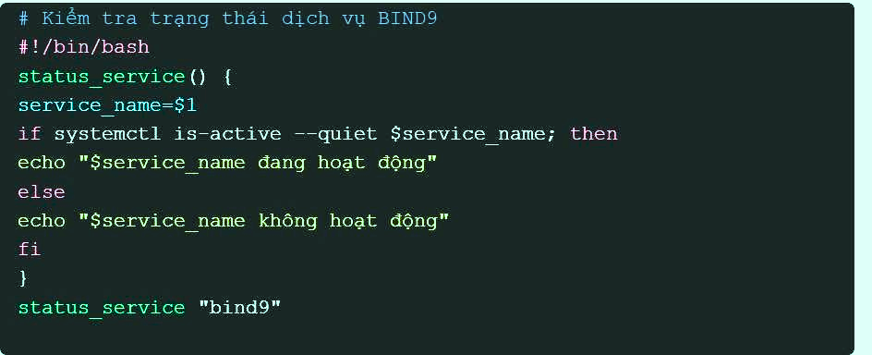
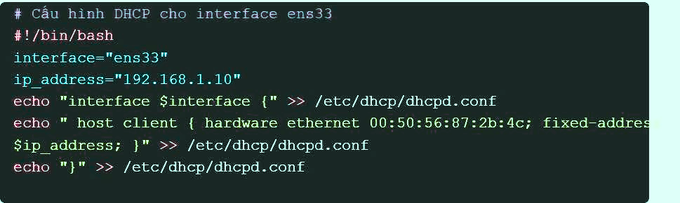
THỰC HÀNH
Script kiểm tra trạng thái dịch vụ DNS
Bước 9: Triển khai Bash Script tự động hóa
Script cấu hình DHCP đơn giản

Slide 13
04
Lý thuyết
Tổng quan về DNS
Tổng quan về DHCP
Tổng quan về Ubuntu
Bash Script

Slide 14

DNS
Khái niệm
DNS (Domain Name System) là hệ thống ánh xạ tên miền → địa chỉ IP và ngược lại.
Vai trò
Giúp người dùng truy cập dịch vụ mạng bằng tên dễ nhớ thay vì IP.
Hỗ trợ định tuyến, email, và nhiều dịch vụ mạng.
Tăng tốc truy cập nhờ cơ chế cache.

Slide 15
DNS
Cấu trúc và phân biệt tên miền
Cấu trúc phân cấp: Root → TLD (.com, .net) → SLD (google.com) → Host/Subdomain (www.google.com).
Phân biệt:
+ Tên miền: dễ đọc cho con người.
+ Địa chỉ IP: dạng số dùng cho máy tính định danh và liên lạc.
DNS giúp chuyển đổi giữa hai loại này.

Slide 16
DNS
Nguyên lý hoạt động
Trình duyệt gửi yêu cầu đến DNS resolver.
Reolver kiểm tra cache → trả ngay nếu có.
Nếu không, hỏi Root → TLD → Authoritative Server.
Authoritative trả IP → resolver → trình duyệt → kết nối được thiết lập
Cách thức truy vấn
Recursive: resolver thực hiện toàn bộ và trả kết quả.
Iterative: server trả phần biết và hướng dẫn truy vấn tiếp.
Caching: lưu kết quả để trả lời nhanh các lần sau.

Slide 17
DNS
Bản ghi
Các loại bản ghi phổ biến: A, AAAA, CNAME, MX, NS, PTR, SOA, TXT
Kiến trúc DNS
Primary (Master): lưu bản ghi chính, cho phép chỉnh sửa.
Secondary (Slave): sao chép dữ liệu, dùng dự phòng/chia tải.
Caching-Only: chỉ lưu cache, tăng tốc truy vấn.
Các file cấu hình cơ bản: zone file, forward zone, reverse zone.

Slide 18
DHCP
Chức năng
Tự động cấp IP, subnet mask, gateway, DNS cho các máy trong mạng.
Quản lý địa chỉ IP tránh xung đột.
Ưu điểm: giảm thao tác thủ công, tiết kiệm thời gian, tránh lỗi.
Nhược điểm: phụ thuộc vào server; nếu server lỗi, client không nhận được IP.
Khái niệm
DHCP (Dynamic Host Configuration Protocol) là giao thức tự động cấp phát địa chỉ IP và các thông số mạng cho client

Slide 19
DHCP
Quá trình hoạt động
DHCP hoạt động theo 4 bước chính (DORA):
- Discover: Client tìm DHCP Server trong mạng.
- Offer: Server gửi đề xuất IP cho client.
- Request: Client chọn một đề xuất và yêu cầu cấp IP.
- Acknowledge: Server xác nhận và client bắt đầu dùng IP.
Các thành phần
- DHCP Server: máy chủ cấp phát IP.
- DHCP Client: thiết bị nhận IP.
- DHCP Relay Agent (tùy chọn): chuyển tiếp yêu cầu DHCP giữa các mạng khác nhau.

Slide 20
DHCP
Cấu trúc và nguyên lý hoạt động
- Cơ chế cấp IP động
+ Server gán IP trong scope (phạm vi cấp phát).
+ Quản lý lease time: thời gian IP được cấp trước khi hết hạn.
- File cấu hình chính: etc/dhcp/dhcpd.conf
+ Khai báo scope (dải IP cấp phát).
+ Reservation: gán IP cố định cho MAC cụ thể.
+ Options: gateway, DNS, subnet mask, broadcast.

Slide 21
Ubuntu
Ubuntu là một hệ điều hành dựa trên Linux, miễn phí và mã nguồn mở, nổi tiếng với các đặc điểm sau:
Tính phổ biến và dễ sử dụng: Là lựa chọn hàng đầu cho cả người mới dùng lẫn chuyên gia.
Ổn định và Bảo mật cao: Thừa hưởng độ tin cậy của nhân Linux.
Cộng đồng lớn và Tài liệu phong phú: Dễ dàng tìm kiếm hỗ trợ và tài nguyên.
Khả năng tùy biến linh hoạt: Tùy chỉnh giao diện và chức năng dễ dàng.

Slide 22
Bash Script
Vai trò: Kết hợp các lệnh hệ thống (ví dụ: ls, cp) thành một quy trình làm việc mạch lạc để quản lý và vận hành hệ thống.
Định nghĩa: Một tệp văn bản chứa một chuỗi các lệnh Bash (ngôn ngữ dòng lệnh phổ biến trên Linux/Unix).
Cơ chế hoạt động: Các lệnh trong script được trình thông dịch Bash đọc và thực thi lần lượt, giống như gõ trực tiếp vào terminal.
Mục đích: Tự động hóa các tác vụ lặp lại hoặc phức tạp, giúp tiết kiệm thời gian và giảm lỗi.

Slide 23
Dự kiến kết quả

Slide 24
Tài liệu tham khảo

Slide 25
THANKS!

